Slide 1
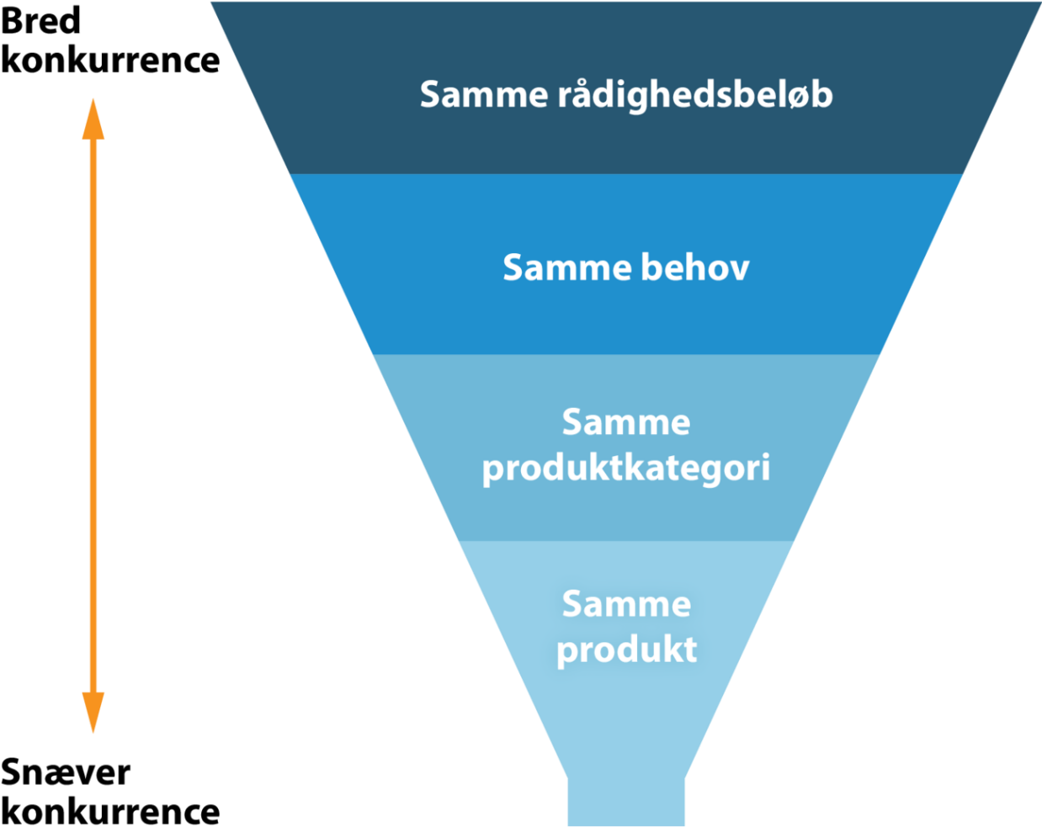
Konkurrencefor-hold og brancheforhold
Hvad er en branche?
En branche kan defineres som en gruppe af virksomheder, der udbyder produkter eller serviceydelser, som dækker samme behov hos en kunde (der kan substitueres). Prisen bestemmes i høj grad af efterspørgsel og udbud.
Konkurrencetragtmodellen
Er der bred eller snæver konkurrence?
Hvad betyder de forskellige felter i modellen? Lad os tage drikkevarebranchen som eksempel

Slide 2
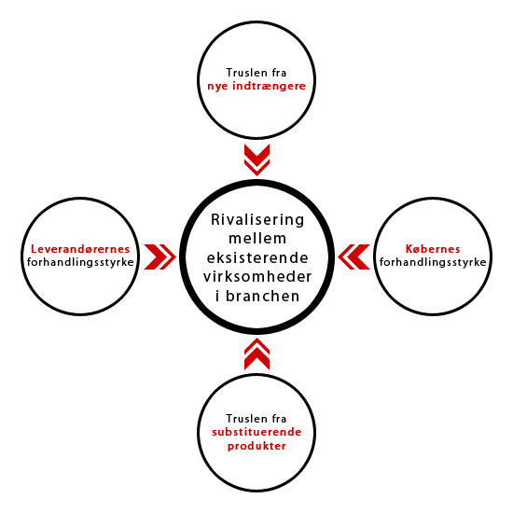
Hvordan bestemmes konkurrenceformen i en branche?
1) Markedsformen 2) Antal udbydere
Hvad er de to yderpunkter?
Monopol og fuldkommen konkurrence/monpolistisk konkurrence
Nu går vi et spadestik dybere – hvilken model kan vi bruge her?
http://forklarmiglige.dk/porters-five-forces

Slide 3
Porters Five forces
At analysere konkurrenceformen i en branche er blot en del-analyse. Hvad skal vi supplere med for at få hele overblikket?
For at få hele overblikket kan man gennemføre en Five forces-analyse: Kræfterne i branchen skal analyseres. Hvad betyder det hvis der er stærke eller svage kræfter?
Stærke kræfter: svært at tjene penge, Svage kræfter: Let at tjene penge. Ofte et sted midt i mellem
Hvem kan have glæde af at gennemføre en Five forces-analyse?
Potentielle indtrængere, nuværende konkurrenter, investorer
HUSK: Inden du går i gang med analysen af branchen, er det vigtigt at du definerer og afgrænser den branche du vil analysere (produkt/serviceydelse og geografisk)Giver det mening at underopdele hovedbranchen?

Slide 4
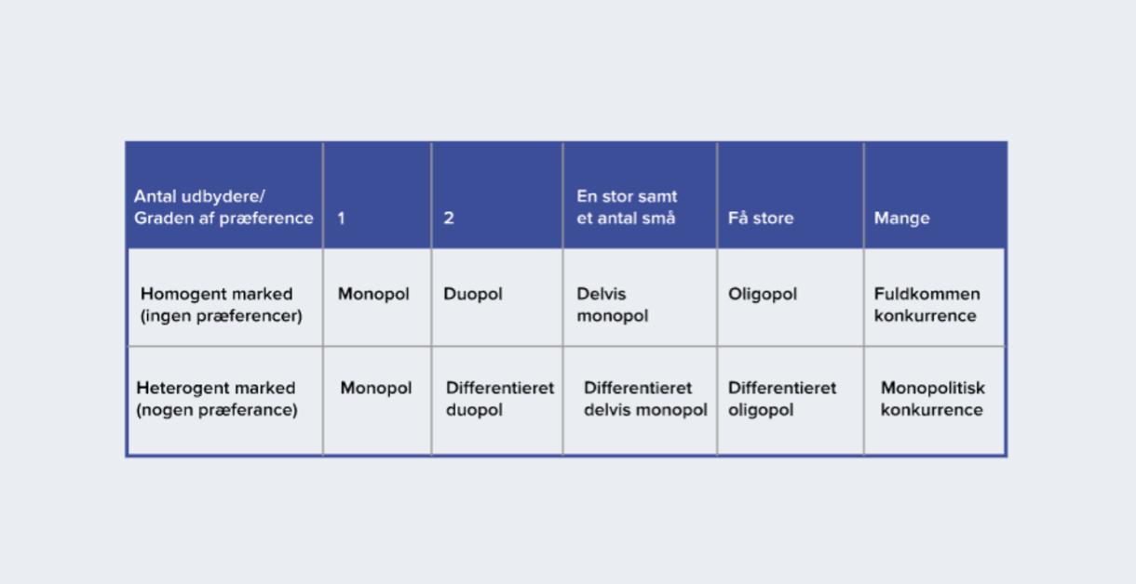
Konkurrenter
Her fastlægges, hvor mange konkurrenter der er i branchen og deres indbyrdes styrkeforhold. Analysen af konkurrencen i branchen kan understøttes af en analyse af konkurrencemæssige positioner i branchen og en konkurrentanalyse dækkende de vigtigste udbydere.
Relevante spørgsmål (operationalisere modellen):
Er det et homogent/heterogent marked?
Er der tale om differentierede produkter eller er der hård priskonkurrence?Hvor mange konkurrenter er der i branchen? Hvilken konkurrenceform?
Hvordan er konkurrenternes indbyrdes styrke? (tal for markedsandele).
Hvad kalder vi den største virksomhed i branchen?
Markedsleder
Hvad kalder vi den næststørste i branchen?
Markedsudfordrer
Hvad kalder vi den defensive virksomhed i branchen?
Markedsfølger
Hvad kalder vi de små meget specialiserede virksomheder i branchen?
Markedsnicher
Hvilke udgangsbarrierer eksisterer?

Slide 5
Kunder
Kunderne er altafgørende for virksomheden/branchen. Hvad påvirker kundernes adfærd?
Samfundsøkonomi – høj /lavkonjunktur
Branchen – vækst/nedgang i branchen
Har kunderne præferencer?
Ser kunderne skeptisk på branchens fremtidsmuligheder?
Hvordan udvikler reallønnen sig?
Hvordan er vækstmulighederne i markedet/branchen
Hvilke produkter/virksomheder/brands står stærkest i kundernes bevidsthed?
Hvordan udvikler målgruppen sig (demografisk set)
Hvis alle svar er negative er det svært at tjene penge = stærke kræfter

Slide 6
Indtrængere
Her analyseres adgangsbarrierer til branchen, der skal overvindes af nye virksomheder, som ønsker at etablere sig i branchen. Det kan være stordriftsfordele, kapital, mærkevarer eller patenter, som de nuværende udbydere besidder, hvorfor det kan være svært at trænge ind i branchen. Beskyttet branche=svage kræfter
Hvor høj er risikoen for indtrængere i branchen?

Slide 7
Leverandører
Det undersøges, om der indkøbes standardiserede eller differentierede produkter i branchen. Antallet og størrelsen på leverandørerne undersøges. Jo færre og jo større leverandører der er, jo bedre vil leverandørernes forhandlingsstyrke være=stærke kræfter
Hvordan er leverandørernes position?
Hvordan sker kapacitetsudvidelser i branchen?
OBS: Ofte svært at finde empiri om dette….

Slide 8
Substituerende produkter
Her identificeres substituerende produkter som følge af innovation, nye trends eller ny teknologi. Vær opmærksom på, at konkurrerende ensartede produkter ikke er substituerende her, da de er omfattet af ”konkurrenter” eller ”indtrængere” i branchen.
Er der risiko for at nye produkter kan overtage de nuværende produkters rolle? Her kan man ”lege” fremtidsforsker
Giv nogle bud på brancher, der er gået ned pga. at nye produkter har overtaget?

Slide 9
Opsamling: Brancheanalysen i tre trin
Trin 1. Definér og afgræns branchen
Hvilke behov dækkes?
Hvilke forretningsområder er i fokus?
Trin 2. Identificér de fem konkurrencekræfter
Hvem er de eksisterende konkurrenter?
Hvem er de potentielle konkurrenter, og hvilke adgangsbarrierer er der?
Hvilke nuværende og potentielle erstatningsprodukter findes der?
Hvilke kundegrupper er der tale om?
Hvem er de vigtigste leverandører? Og har de stor magt?
Trin 3. Bedøm styrken af hver kraft
Hvilke konkurrencekræfter udgør de største trusler?
Hvilke omverdensfaktorer (PEST) kan få betydning for den valgte branche?
Hvordan kan analysens resultater bruges i det videre strategiske arbejde?

Slide 10
Kritik/opmærksom-hedspunkter af Porters Five Forces
Statisk model: Porters Five Forces bliver ofte beskyldt for at være en statisk model som eksisterer i et miljø som er under konstant udvikling. Michael Porter har selv reageret på denne kritik ved at fastslå at modellen også kan bruges til at analysere hvordan forholdet mellem virksomheden og kunder, konkurrenter, leverandører og substitutter forventes at udvikle sig over tid. På den måde kan man forsøge at forudsige de fremtidige 'Forces'.
Modellen differentierer ikke kræfternes relevans: Herudover vægtes alle 5 faktorer lige meget hvilket ikke er tilfældet for alle virksomheder. Man kan f.eks. argumentere for at aftagerne (kunderne) og konkurrenternes rivalisering er vigtigere end de andre aspekter i modellen.
Supplement til modellen: Derudover ser modellen både leverandører og aftagere som en slags "fjender" man helst skal være stærkere end. Det vil dog i mange tilfælde være en fordel at se sine kunder og leverandører som samarbejdspartnere (i større eller mindre grad) og derved opnå nogle fælles fordele som ikke er mulige hvis man konstant modarbejder hinanden. For at bruge denne vinkel kan man gøre brug af den mindre kendte "Five Sources" model. Five Sources henviser til 5 kilder til samarbejde, altså med konkurrenter, aftagere, leverandører, substitutter og i selve branchen.
Geografisk differentiering: Slutteligt må det nævnes, at Portes Five Forces ikke tager højde for forskelligheder i lande, kulturer eller evnerne hos virksomhedens medarbejdere og ledelse. F.eks. vil højteknologiske virksomheder formentligt have en større styrke hvis de befinder sig i Danmark eller USA frem for Østeuropa eller dele af Asien på grund af blandt andet forskelle i uddannelsesniveau, infrastruktur osv. Kilde: http://betabox.dk/teorierogmodeller/porters-five-forces.html
Trods kritik - modellen er fortsat meget udbredt – lad os se Michael Porters egen udlægning af modellen:https://www.youtube.com/watch?v=mYF2_FBCvXw

Slide 11
De to næste moduler
Gruppeopgave til virksomhedsanalyse og brancheanalyse vha. Porters ”Five forces” – med fremlæggelse
1. Udarbejd en overordnet virksomhedsanalyse/præsentation af virksomheden, hvor I blandt andet kommer ind på virksomhedens ejerform, målgruppe samt strategi (Porters konkurrencestrategier). Præsentationen skal give jer selv (og os andre) en indsigt i virksomheden. Less is more.
2. Definer branchen. Foretag herefter en brancheanalyse af den branche virksomheden opererer i ved hjælp af Porters ”five forces” model (s.124-134) med henblik på at komme frem til en samlet vurdering af branchen. Hold fokus på de kræfter i branchen, hvor der findes empiri og særligt fokus på boksen ”konkurrenter” og dermed konkurrenceformen i branchen. Arbejdsspørgsmålene kan med fordel anvendes. Hvad er konklusionen? Det er her tyngden i opgaven skal ligge. Brug skemaet på s. 133
3. Afslutningsvis i analysen vurderes virksomhedens vækstmuligheder i forhold til Ansoffs vækstmatrice / Bostonmodellen (s. 152 og s. 160)
Produktkravet er et oplæg for resten af klassen på max 10 minutter via en powerpoint, hvor de vigtigste analyser præsenteres.
Analysen tager udgangspunkt i de udleverede bilag, men I må meget gerne udvide empirien.

Slide 12
Grupper:
Gruppearbejde i dag og i morgen
Fremlæggelser holdes d. 6/11
Gruppe 1 | Legetøjsbranchen: | Adam | Luka | Sylvester
Gruppe 2 | Legetøjsbranchen:
 |  | Jonas | Julius | Otto | Villads
Gruppe 3 | Høreapparatbranchen
 |  | Albert L. | Marius | Asger | Nikolaj
Gruppe 4 | Høreapparatbranchen | Fiona | Hiba | Ingrid | Lorin | Lærke
Gruppe 5 | Bilbranchen
 |  | Alexandar |  | Aria | Isac | Malte
Gruppe 6 | Bilbranchen
 |  | Storm |  | Theodor | Thorsten | Victor
Gruppe 7 | Dagligvarebranchen | Albert M. |  | Emilia | Hazel | Frederik
Gruppe 8 | Dagligvarebranchen | Simon | Simone | Summar | Tasbih | Lara

